Slide 1
Python性能分析
stevegao(高家华)
2017/5/4

Slide 2
个人简介
来自腾讯反病毒实验室
12毕业加入腾讯
工作五年
现参与项目：
哈勃样本自动分析平台
哈勃流量安全检测项目

Slide 3
背景知识依赖
适合：
不适合：
写过一点python
思考python的性能问题
有python性能优化需求
想写出性能更好的python代码
不是一门python编程入门，从来没写过python的人不适合
python初级偏中级一点的课程，python老鸟不适合
对比课程的章节目，如果对涉及到的技术点都了解，也不适合这个课程

Slide 4
概述
什么是性能分析
python性能分析的重不重要
性能分析的一般过程
程序运行的速度如何
时间瓶颈在哪里/内存瓶颈在哪里
改进性能瓶颈

Slide 5
运行时间
Shell 命令time
Python模块time
Python模块timeit
Python默认性能分析器cProfile
Python第三方性能分析器line_profiler
Notes:
https://www.huyng.com/posts/python-performance-analysis
http://stackoverflow.com/questions/582336/how-can-you-profile-a-python-script
https://www.oschina.net/translate/python-performance-analysis

Slide 6
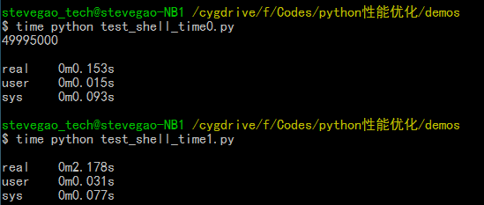
Shell time 命令

Slide 7
Python模块time
Python time time() 返回当前时间的时间戳
（1970纪元后经过的浮点秒数）
t0 = time.time()
doSomething()
t1 = time.time()

Slide 8
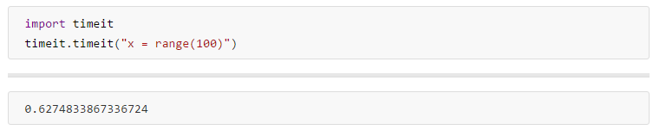
Python模块timeit
测量一段代码的运行时间，在python内可以直接使用timeit
为什么x = range(100)的耗时会这么高，默认循环1000000次

Slide 9
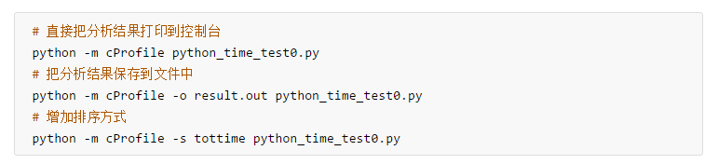
Python模块cProfile

Slide 10
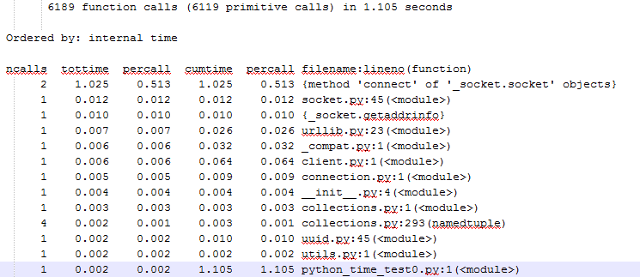
Python模块cProfile
Notes:
ncalls：表示函数调用的次数；
tottime：表示指定函数的总的运行时间，除掉函数中调用子函数的运行时间；
percall：（第一个percall）等于 tottime/ncalls；
cumtime：表示该函数及其所有子函数的调用运行的时间，即函数开始调用到返回的时间；
percall：（第二个percall）即函数运行一次的平均时间，等于 cumtime/ncalls；
filename:lineno(function)：每个函数调用的具体信息；

Slide 11
Python第三方模块line_profiler
使用pip安装，linux直接pip install line_profiler
Windows下依赖VS编译，可能需要调整环境变量
VS90COMNTOOLS
C:\Program Files (x86)\Microsoft Visual Studio 11.0\Common7\Tools

Slide 12
Python第三方模块line_profiler
1. 修改源代码, 待测试函数上增加@profile
命令行调用 python kernprof.py -l -v xxx.py
-l选项通知kernprof注入@profile装饰器
-v选项通知kernprof在脚本执行完毕的时候显示计时信息

Slide 13
内存占用
内存占用memory_profiler
内存泄露objgraph
Notes:
https://www.huyng.com/posts/python-performance-analysis
http://stackoverflow.com/questions/582336/how-can-you-profile-a-python-script

Slide 14
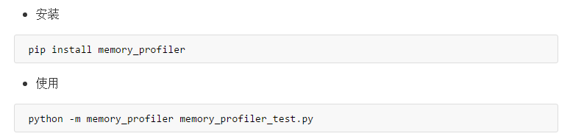
内存占用memory_profiler
现在机器学习和深度学习很火热，很多学习任务比较吃内存，memory_profiler这种场景下可以起到一定作用

Slide 15
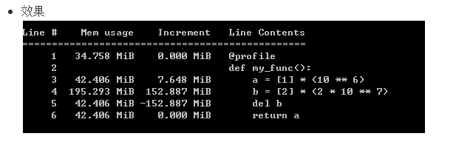
内存占用memory_profiler

Slide 16
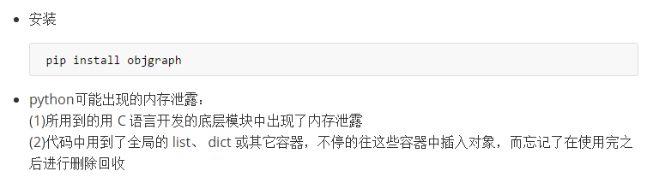
“内存泄漏”objgraph

Slide 17
可视化工具
Runsnakerun
pycallgraph
Notes:
https://www.huyng.com/posts/python-performance-analysis
http://stackoverflow.com/questions/582336/how-can-you-profile-a-python-script

